Slide 1
考试时间：5月10日(周三)9:50
2107教室
答疑时间： 5月9日下午13：30-16：00；
地点：软件楼4楼密码与信息安全实验室

Slide 2
§2 泛代数

Slide 3
A上的n元运算实质上就是A^{n}→A的函数，t: A^{n}→A，n称为函数t的元。
例如：在群G中，可以定义一个一元运算i: G→G用来求逆元，即i(a)=a⁻¹。
集合A上的0元运算为从集合A⁰(由于A⁰只有一个元素, 规定A⁰={∅})到集合A 的函数，即t₀: {∅}→A。
A上的0元运算实质上是唯一对应了A中的某个元素，即给出A上的一个0元运算就是给出了A中的一个元素。

Slide 4
例如：A={1,2,3,4},t₀⁽¹⁾=1, t₀⁽²⁾=2
把0元运算看作为A中的一个特定元素。
例如在群G中，定义0元运算e*:{∅}→G，使得e*(∅)=e(这里e为群G的单位元)
0元运算e*实际上就给出了群G的单位元
不加区分地把0元运算e*就看作为单位元e，同样把e看作为0元运算。
必须说明的是: 0元运算实质上是一 个函数,但因唯一对应了A中某个元素a,才把该0元运算等同于元素a.

Slide 5
运算的定义存在一些缺陷。
设群G，H的乘法运算分别为：*_{G}:G×G→G，*_{H}:H×H→H，
实际使用时通常用同一记号*来表示
环R是一种带两个二元运算+,×的代数系统
零环就是R={0}，这时+和×同是二元函数R×R→R，但在环中应视为不同的运算
怎样既区分它们又表达它们共性的问题。

Slide 6
定义17.1:设ar为集合T到非负整数集N的函数，则称集合T和函数ar为一个类型(type)，记为T =(T,ar)，也可简记为T。
T既可表示类型T又可表示集合T。
构造T的子集T_{n}={t∈T|ar(t)=n}。
定义17.2:设A是一个集合，T为一个类型，T中每个元素t对应于A上的一个函数 t_{A}:A^{ar(t)}→A，则称集合A和{t_{A}|t∈T}构成类型为T的一个代数A(Algebra)，或称为T-代数。元素t∈T_{n}称为n元T-代数运算

Slide 7
注意:
t_{A}:A^{ar(t)}→A,因此t_{A}就是集合A上的ar(t)元运算。通常将函数即运算t_{A}(a₁,a₂,…, a_{ar(T)}),简写为t(a₁,a₂,…, a_{ar(T)})，且用A同时表示集合A和类型T的一个代数A。

Slide 8
例:设T=({e,-,*},ar)。这里ar(e)=0,ar(-)=1, ar(*)=2
“e”可定义0元，对应单位元，“-”可定义逆元，“*”可定义乘运算。
群G可以看作为上述类型的代数。
当e所对应的G中的元素e满足:
对G中任意元素a成立a*e=e*x=a,*满足结合律,对G中任意元素a,⁻(a)*a=a*(⁻(a))=e,
即为群.
当然并不是上述类型的T-代数都是群.

Slide 9
环可看作为类型T=({θ,-,+,*},ar)的代数
这里ar(θ)=0,ar(-)=1,ar(+)=2,ar(*)=2
定义17.3:T-代数A,B相等当且仅当A=B，并且对所有的t∈T,有t_{A}=t_{B}，记为T_{A}=T_{B}

Slide 10
定义17.4：设A是一个T-代数，B为A的子集，如果将A上的运算限制在B上仍然构成一个T-代数，即：对任意的非负整数n，任意的t∈T以及b₁,b₂,…,b_{ar(t)}∈B,有 t_{A}(b₁,…, b_{ar(t)})∈B 成立(通常称子集B关于A上的运算是封闭的)，则称B是A的一个T-子代数。
由定义易知，任何子代数的交仍是子代数，而T-代数A的子集X，则不一定是A的子代数。

Slide 11
设A为T-代数，X⊆A
(1)U为A的一个T-子代数
(2)X⊆U
(3)若U'为A的一个T子代数，且X⊆U',则U⊆U'.
称U为包含X的最小子代数，通常称为由X生成的子代数,记为<X>_{T},在不引起误会时可记为 <X>
容易证明，一定存在唯一的包含X的最小子代数，即：
<X>_{T}=∩{U|U为A的子代数X⊆U}。

Slide 12
定义17.5:设A,B是T-代数，ϕ是从A到B的映射，若对任意t∈T,a₁,…,a_{n}∈A(这里n=ar(t))，有：
ϕ(t_{A}(a₁,…,a_{n}))= t_{B}(ϕ(a₁),…,ϕ(a_{n})),则称ϕ为从A到B的同态映射，当ϕ是满射时，称A和B是同态的。
两个同态映射的复合仍是同态映射
若ϕ是同态映射，而且是可逆的，则称ϕ为同构映射，称A,B是同构的。此时，逆函数ϕ⁻¹是从B到A的同构映射。

Slide 13
定义17.6:设X是集合，G是一个T-代数，σ为X到G的函数,若对每个T-代数A和X到A的函数τ，都存在唯一的G到A的同态映射ϕ,使得ϕ°σ=τ，则称G(更严格的说是(G,σ))是生成集X上的自由T-代数。X中的元素称为生成元。
A变， ϕ变
τ变， ϕ也变
对给定的τ 和A，ϕ是唯一的

Slide 14
X G
A
σ
τ
ϕ

Slide 15
引理17.1:若(G,σ)是X上的自由T-代数，则σ是内射。

Slide 16
定理17.1:对任何集合X和类型T，存在X上的自由T-代数，并且这种T-代数在同构意义下是唯一的。
证明:1.唯一性
σ
σ₁
X
G
X
G₁
ϕ
ϕ₁
σ₁
σ
G₁
G

Slide 17
σ
X
G
ϕ_{1º}ϕ
σ
G
存在性证明采用构造法,在证明之前,先看个例子

Slide 18
设X={x₁,…,x_{n},…}，T={F,→}，其中ar(F)=0,ar(→)=2，
令：
P₀={F,x₁,…,x_{n},…}
P₁={(→,a_{i},a_{j})|a_{i},a_{j}∈P₀}
={(→,F,F)}∪{(→,F,x_{i})|x_{i}∈X}∪
{(→,x_{i},F)|x_{i}∈X}∪{(→,x_{i},x_{j})|x_{i},x_{j}∈X}
P₂={(→,a_{i},a_{j})|a_{i}∈P₀,a_{j}∈P₁}∪{(→,a_{i},a_{j})|a_{i}∈P₁,a_{j}∈P₀}

Slide 19
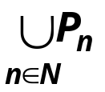
随着n的增大P_{n}将更为复杂。
令P(X)为：P(X)=
按类型T=({F,→},ar)定义P(X)上的运算:
把0元运算F_{P(X)}规定为P(X)中的特定元素F
二元运算→_{P(X)}定义为:
→_{P(X)}(p,q)=(→,p,q)，
构成了X上T-代数[P(X),F_{P(X)},→_{P(X)}]
并且是自由T-代数
这个T-代数就是以后要讨论的命题代数.

Slide 20
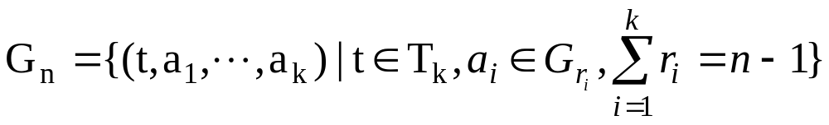
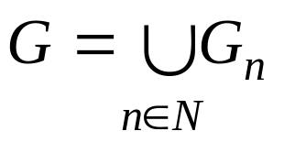
(2)存在性
采用递归构造方法
ⅰG₀=T₀∪X.
这里假定T₀∩X=∅
ⅱ假设G_{r}(0≤r<n)已经确定，则：
ⅲ

Slide 21
ⅳ定义G中运算t_{G}:G^{ar(t)}→G
ⅴ对任何x∈X,σ(x)=x
构造ϕ
称X中的元素为生成元
G_{n}是T-表达式集，其复杂程度随着n的增大而增加。
推论17.1:设G是可列集X={x₁,…,x_{n},…}上的自由T-代数。则G中每个元素都是某个有限子集X_{n}={x₁,…,x_{n}}所生成的自由T-代数中的元素。

Slide 22
推论17.1:设G是可列集X={x₁,…,x_{n},…}上的自由T-代数。则G中每个元素都是某个有限子集X_{n}={x₁,…,x_{n}}所生成的自由T-代数中的元素。

Slide 23
设A是任一T-代数，(G,σ)是按定理17.1的构造方法生成的X_{n}={x₁,x₂,…x_{n}}上的自由T-代数，σ是X_{n}→G的映射，且σ(x_{i})=x_{i}。
X_{n}到A中的映射τ,τ(x_{i})=a_{i}，a₁,a₂,…a_{n}为A 中的任何元素(允许a_{i}=a_{j},i≥j)。
由自由代数定义，存在唯一的同态映射ϕ:G→A，使得ϕ°σ=τ.
ϕ(x_{i})=ϕ(σ(x_{i}))=ϕσ(x_{i})=τ(x_{i})=a_{i}，(i=1,…,n)，当w∈G时，ϕ(w)由A中元素a₁,a₂,…a_{n}唯一确定。

Slide 24
定义函数w_{A}:A^{n}→A，使得w_{A} (a₁,a₂,…a_{n}) = ϕ(w)。简写为w(a₁,a₂,…a_{n})
特别，当 A=G，a_{i}=x_{i}(i=1,…,n)时，因ϕ(x_{i})=x_{i}，故ϕ是恒等映射，
有ϕ(w)=w，
w(x₁,x₂,…x_{n})=w。
定义17.7:一个T-代数变量(T-algebra variable)是一个自由T-代数的自由生成集的元素。

Slide 25
第十八章 命题逻辑

Slide 26
§1 命题代数
定义18.1:设T={F,→}，这里ar(F)=0，ar(→)=2。称任何这样的T-代数为命题代数。
例:对于Z₂={0,1}，构造T-代数。
令F_{Z2}:Z₂⁰={∅}→Z₂, F_{Z2}(∅)=0,
→_{Z2}:Z₂²→Z₂, →_{Z2}(m,n)=1+m·(1+n)
“+,·”是模2加法和乘法运算.
构成了一个命题代数。a·b简写为ab。

Slide 27
由可列集X={x₁,…,x_{n},…}生成的自由{F,→}代数P(X)，这也是命题代数。
P₀={F,x₁,…,x_{n},…}
P₁={(→,a_{i},a_{j})|a_{i},a_{j}∈P₀}
={(→,F,F)}∪{(→,F,x_{i})|x_{i}∈X}∪
{(→,x_{i},F)|x_{i}∈X}∪{(→,x_{i},x_{j})|x_{i},x_{j}∈X}
P₂={(→,a_{i},a_{j})|a_{i}∈P₀,a_{j}∈P₁}∪{(→,a_{i},a_{j})|a_{i}∈P₁ , a_{j}∈P₀}
P(X)为：P(X)=
按类型T=({F,→},ar)定义P(X)上的运算:
把0元运算F_{P(X)}规定为P(X)中的特定元素F
二元运算→_{P(X)}定义为:
→_{P(X)}(p,q)=(→,p,q)，
构成了X上T-代数[P(X),F_{P(X)},→_{P(X)}],即命题代数
自由代数

Slide 28
定义18.2:设X是可列集，X上的自由T-代数称为X上关于命题演算的命题代数，记为P(X)，并称X为命题变量集，X中的元素称为命题变元，P(X)中的每个元素称为命题演算的合式公式，简记为wff，仅由一个命题变元符组成的合式公式称为原子公式，所有原子公式全体称为原子公式集。

Slide 29
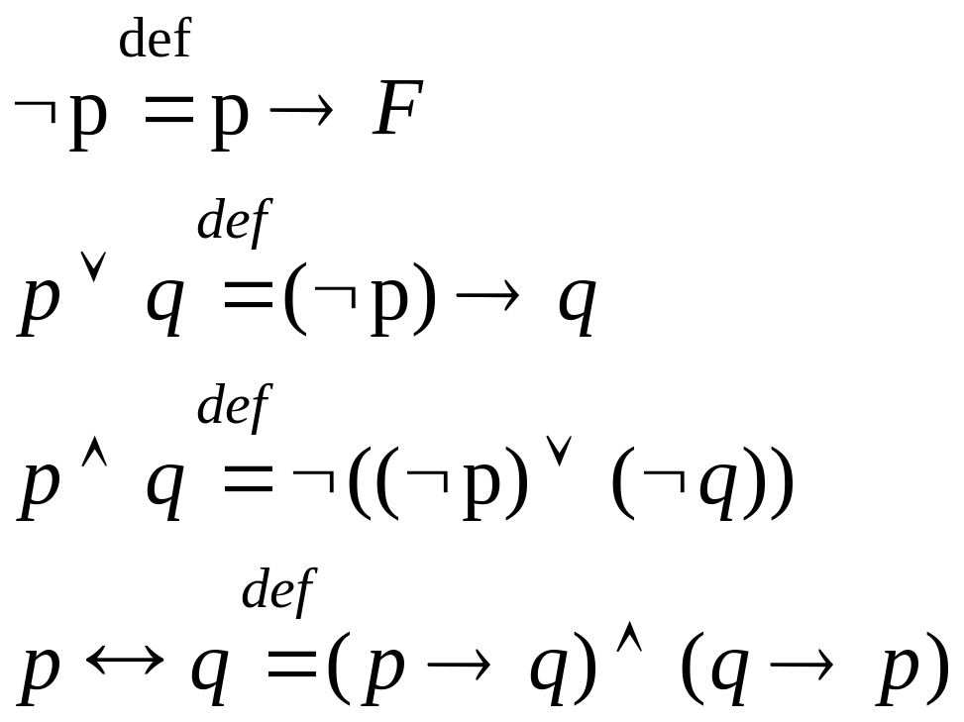
在任何命题代数中，可利用F和→定义一元运算¬和其它二元运算∨,∧,↔，定义为：

Slide 30
(¬p)∨(¬q)可简写为¬p∨¬q。
运算的优先次序排列为：
¬ > ∧ > ∨ > → > ↔
在相同优先级的运算之间，先左后右。

Slide 31
§2 命题演算的语义
一、P(X)的赋值
定义18.3:设P(X)是X上关于命题演算的命题代数，称P(X)→Z₂的同态映射v为P(X)的赋值。对于任意的p∈P(X)，若v(p)=1则称p按赋值v为真，若v(p)=0则称p按赋值v为假。
定理18.1:设A为命题代数，v₀为X→A的映射，则v₀可唯一扩张为P(X)→A的同态映射v。

Slide 32
定义18.4:设v₀为X→Z₂的映射，称v₀为命题变元的一个指派。
v(p→q)=v(p)→v(q)=1+v(p)(1+v(q))
=1+v(p)+v(p)v(q)；
v(¬p)=v(p→F)=v(p)→v(F)=1+v(p)(1+v(F))
=1+v(p)(1+0)=1+v(p)；
v(p∨q)=v(¬p→q)=v(¬p)→v(q)
=1+(1+v(p))(1+v(q)) =v(p)+v(q)+v(p)v(q)；
v(p∧q)=v(¬(¬p∨¬q))=1+v(¬p∨¬q)
=v(p)v(q);
v(p↔q)=v((p→q)∧(q→p))
=1+v(p)+v(q)

Slide 33
作业: P229 :1,3,6
考试时间：5月10日(周三)9:50
2107教室
答疑时间： 5月9日下午13：30-16：00；
地点：软件楼4楼密码与信息安全实验室

